Slide 1
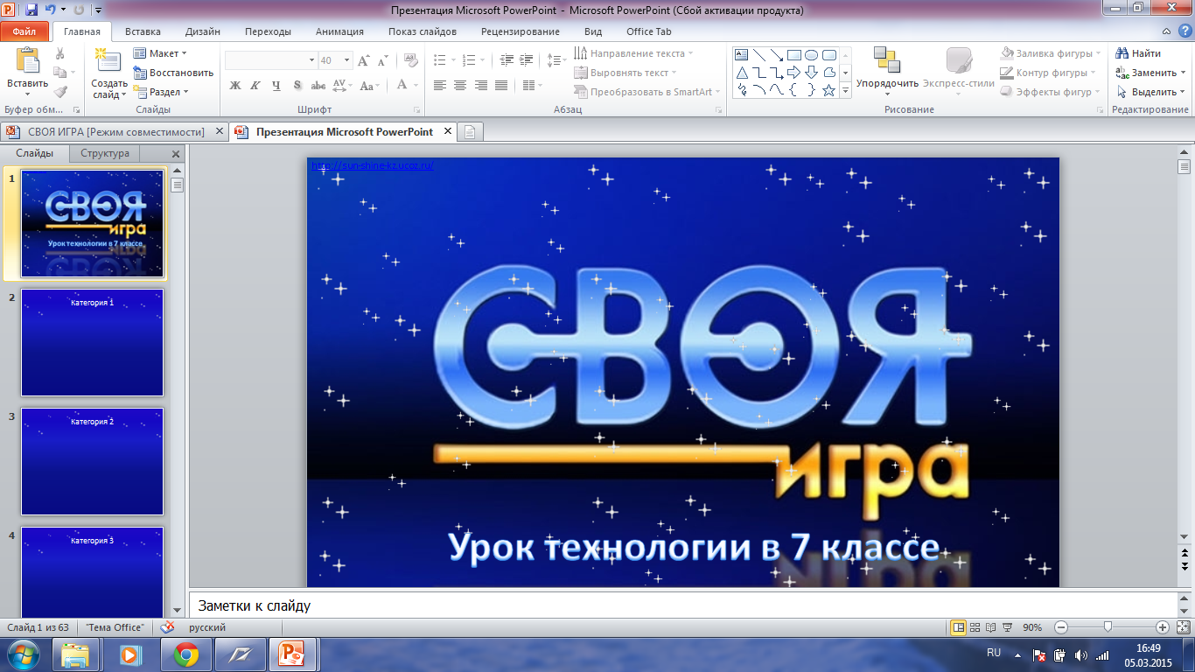
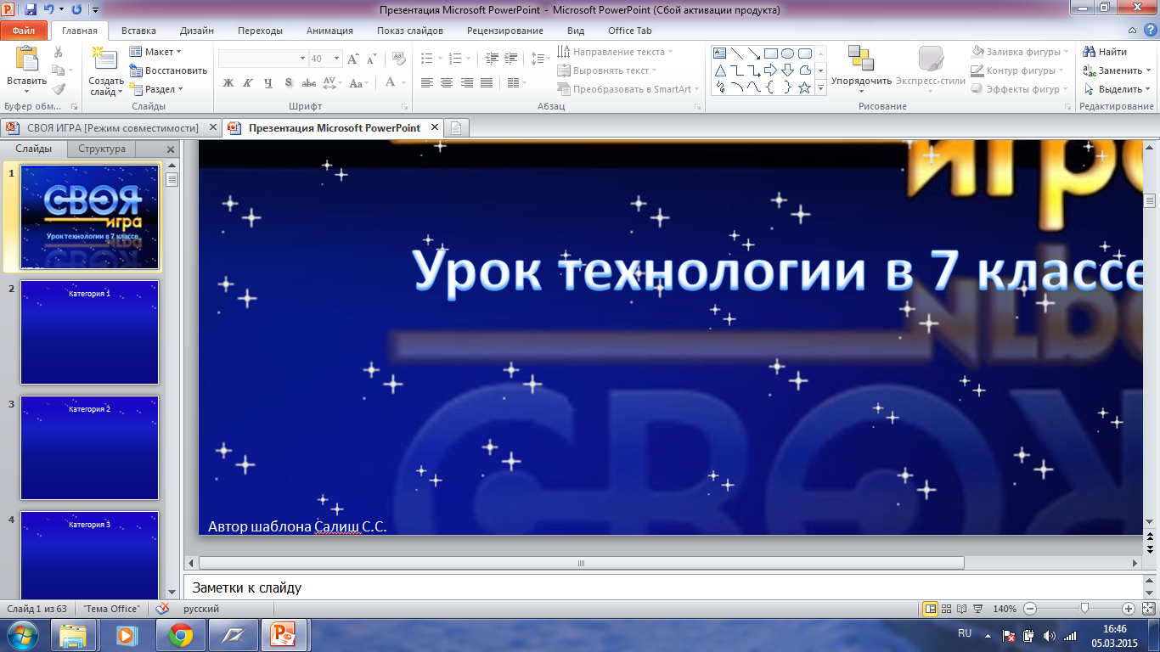
Урок технологии в 5 классе
Составил: Курашев Евгений Николаевич,
учитель технологии

Slide 2
Правила игры
Класс «разбивается» на 2 равноценные группы.
Отвечать на вопросы поочередно. При незнании ответа, вопрос переходит другой команде.
Если команде достался «Кот в мешке», она обязана передать его сопернику.
На каждый вопрос дается по 45 секунд, на «Кота в мешке» 1 минута.
Назначается капитан (или ответственный), который отвечает за «лист достижения команды», где записываются баллы, набранные командой в процессе игры.

Slide 3
Критерии для оценки:
Активность
Поведение
Знания (смотри набранные баллы) 0-110 «2» 120-160 «3» 170-190 «4» 200- и больше «5» -Независимо от набранных командой баллов оценка может быть повышена до «5» или понижена до «2»

Slide 4

Древесина
10
20
30
40
50
Металл
10
20
30
40
50
Инструменты
10
20
30
40
50
Изделия
10
20
30
40
50
Машиноведение
10
20
30
40
50

Slide 5
Древесина
10
Каким веществом чаще всего соединяют детали?

Slide 6
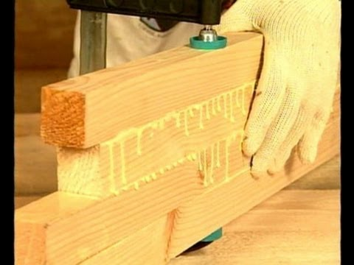
Древесина
10
Клей

Slide 7
Древесина
20
Как называются тонкие слои древесины?

Slide 8
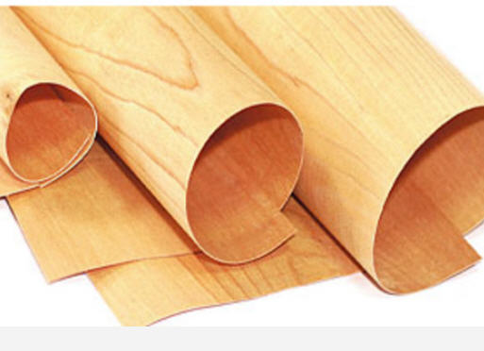
Древесина
20
Шпон

Slide 9
Древесина
30
Название процесса, при котором на поверхность древесины наносят тонкий слой лака- вязкой жидкости специального состава.

Slide 10
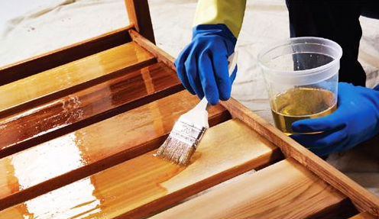
Древесина
30
Лакирование

Slide 11
40

Slide 12
Древесина
40
Что относится к строению ствола:
1. Заболонь
2. Ветки
3. Сучки
4. Сердцевина
5. Ядро

Slide 13
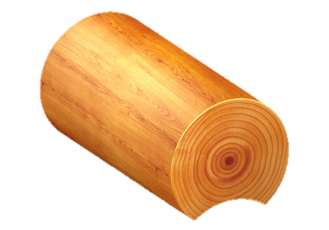
Древесина
40
1,4,5

Slide 14
Древесина
50
Эта порода древесины твёрдая, имеет белый с желтоватым или красноватым оттенком цвет и слабо выраженную текстуру. Из неё делают мебель, фанеру, ручки для столярных инструментов.
1) береза;
2) дуб ;
3) осина;
4) лиственница.

Slide 15
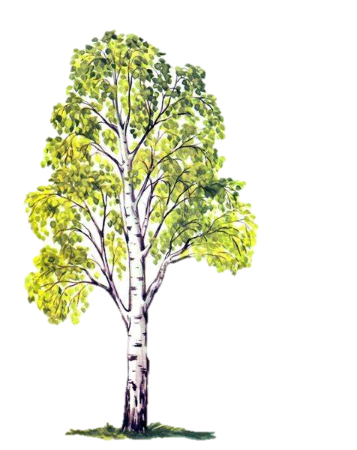
Древесина
50
1) береза

Slide 16
Металл
10
Самый тонкий листовой металл – это …

Slide 17
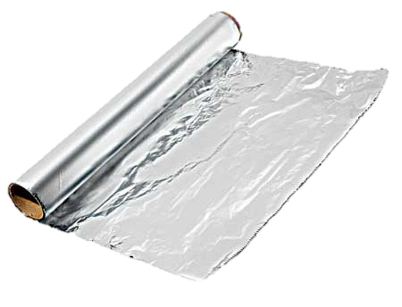
Металл
10
Фольга

Slide 18
Металл
20
Как называется плита, на которой выравнивают тонколистовой металл?

Slide 19

Металл
20
Правильная плита

Slide 20
30

Slide 21
Металл
30
Пластина-образец, повторяющий контуры детали - это …

Slide 22
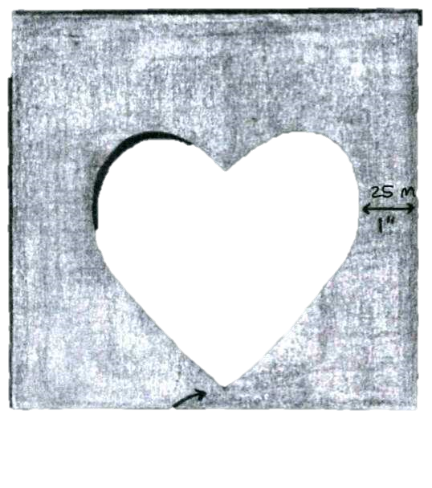
Металл
30
Шаблон

Slide 23
Металл
40
Первоначальную зачистку заготовок из тонколистового металла выполняют ...

Slide 24
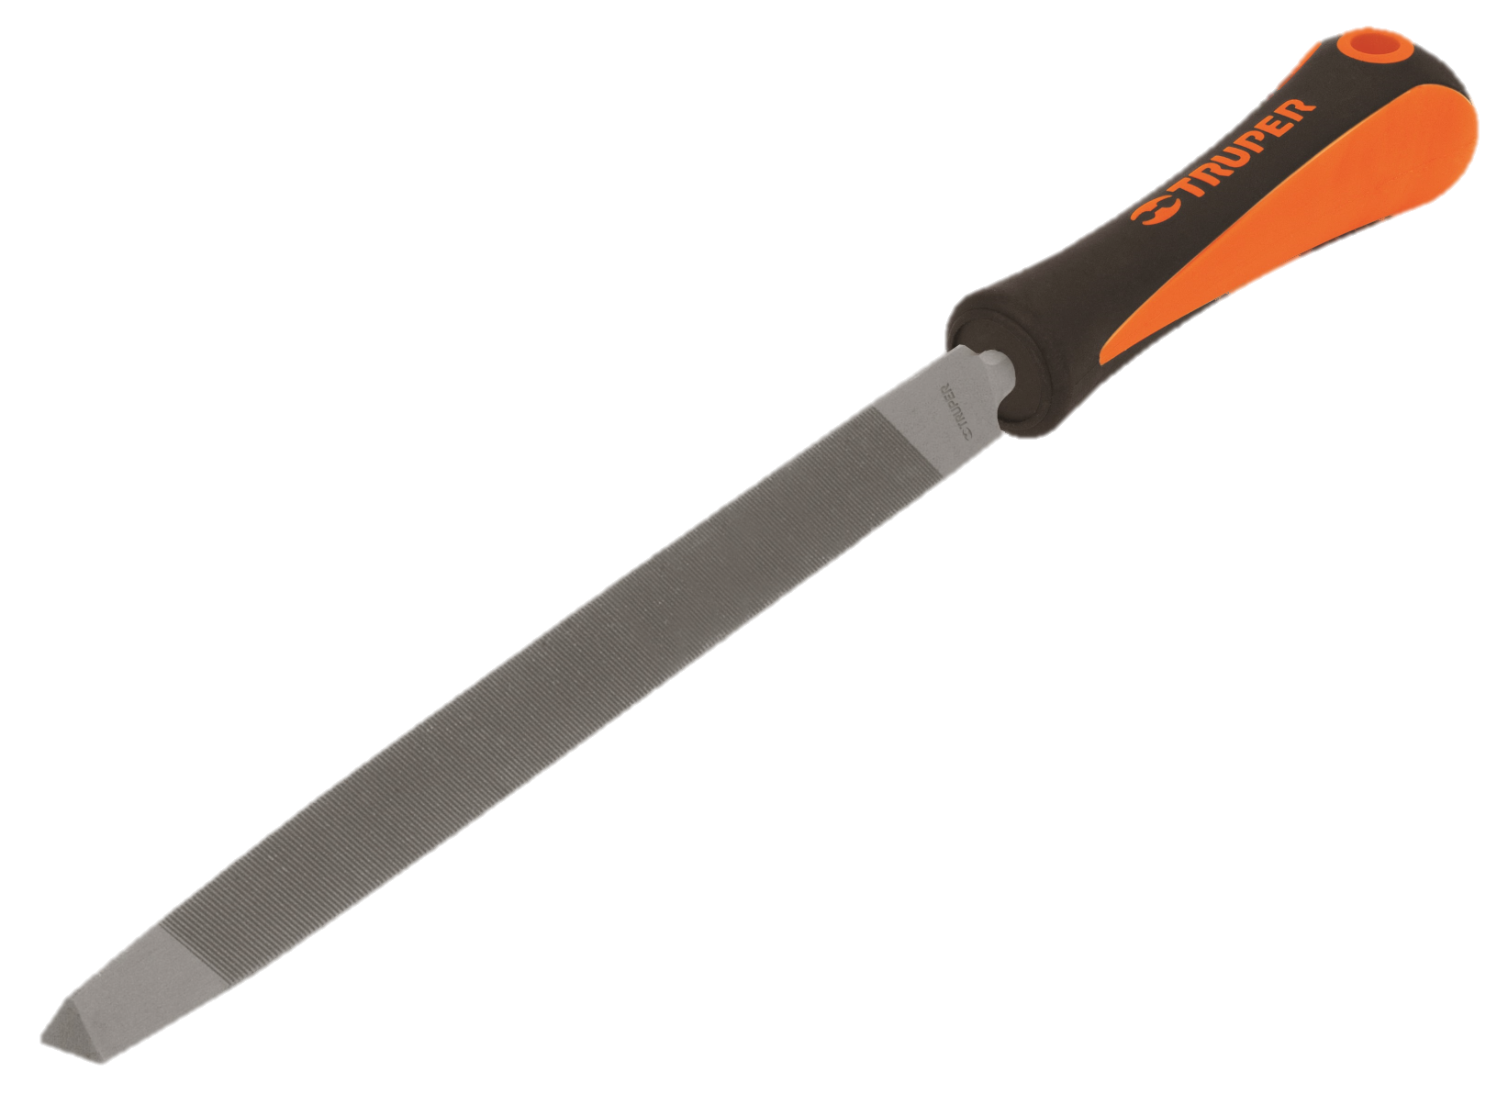
Металл
40
Напильником

Slide 25
Металл
50
Часть настольного сверлильного станка, предназначенная для крепления сверла, называется …

Slide 26
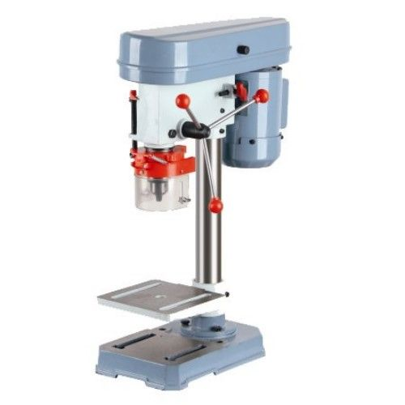
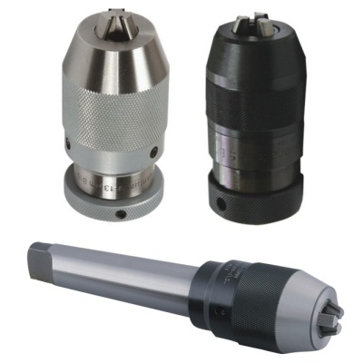
Металл
50
Трёхкулачковый патрон

Slide 27
Инструменты
10
Выбери орудия труда (инструменты):
1) молоток;
2) ножницы;
3) бумага;
4) лопата;
5) игла;
6) клей.

Slide 28
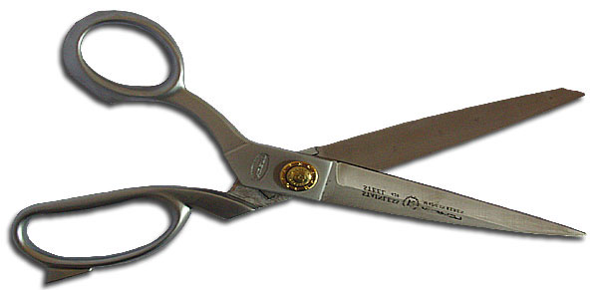
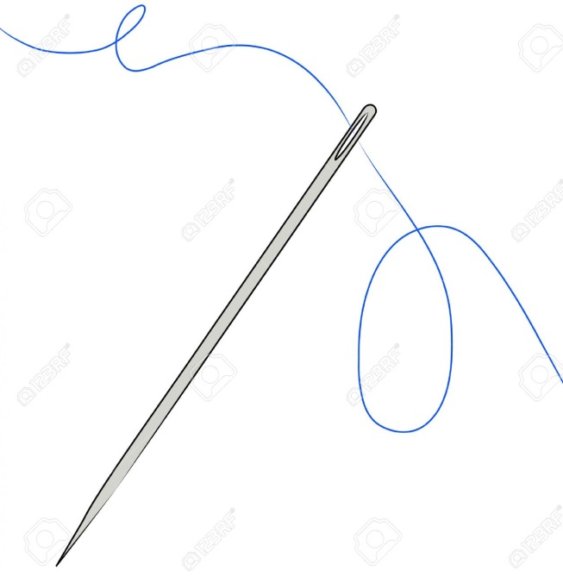
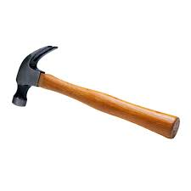
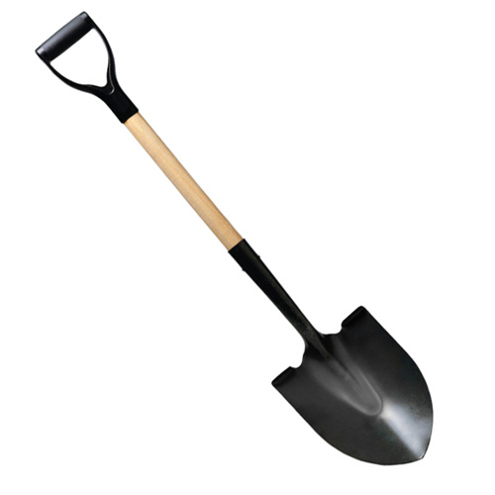
Инструменты
10
1; 2; 4; 5.

Slide 29
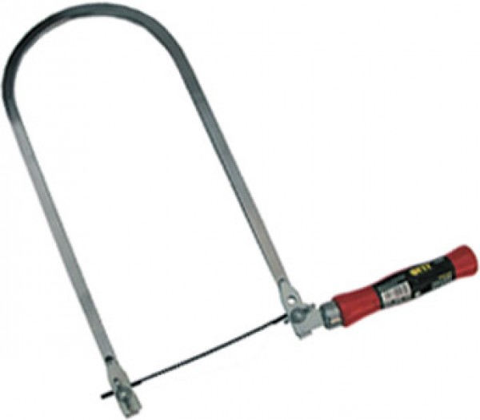
Инструменты
20
Какой детали нет в устройстве ручного лобзика:
1) пилка
2) рамка
3) колодка
4) ручка
5) зажимные гайки

Slide 30
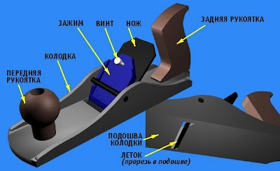
Инструменты
20
3) колодка

Slide 31
Инструменты
30
Инструмент, предназначенный для окончательного (чистового) строгания заготовок?

Slide 32
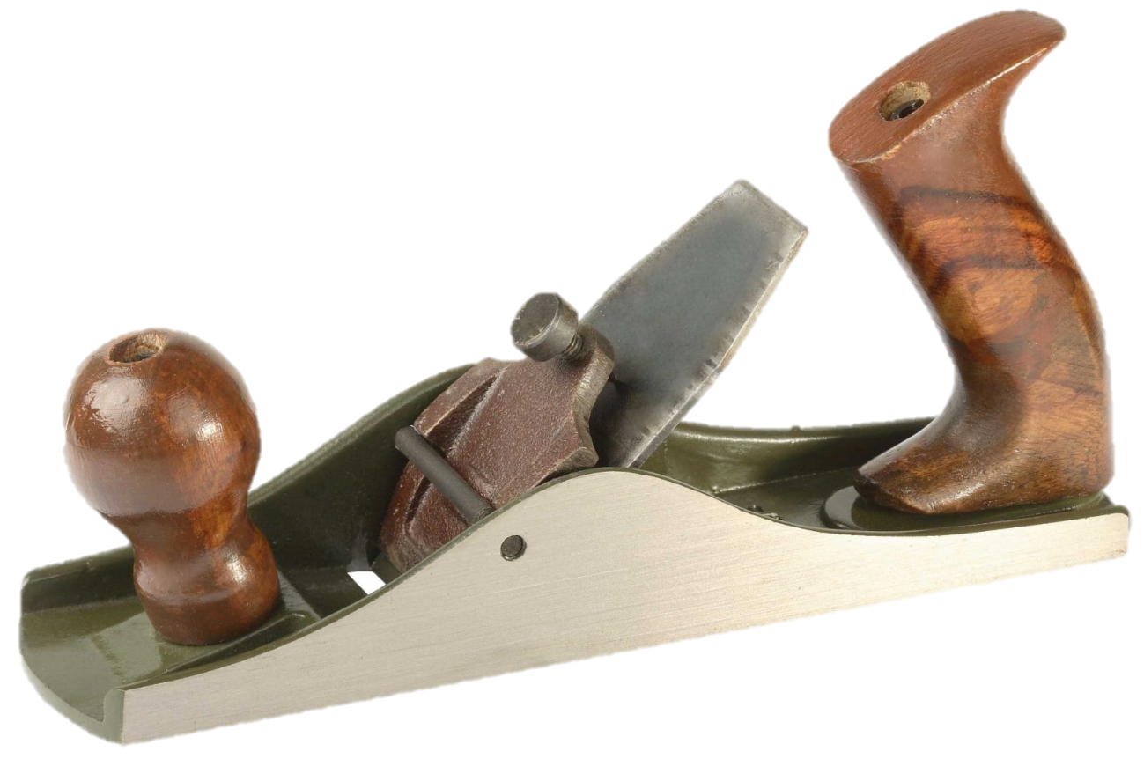
Инструменты
30
Рубанок

Slide 33
Инструменты
40
Чем производится закрепление верхней части тисков?

Slide 34
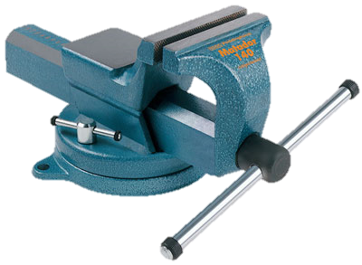
Инструменты
40
Фиксирующая рукоятка

Slide 35
50

Slide 36
Инструменты
50
Для чего нужен надфиль?

Slide 37
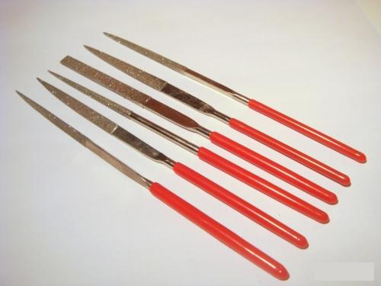
Инструменты
50
Для обработки внутренних контуров мелких деталей

Slide 38
10

Slide 39
Изделия
10
Деревянное изделие имеет 4 ножки но не имеет спинки

Slide 40
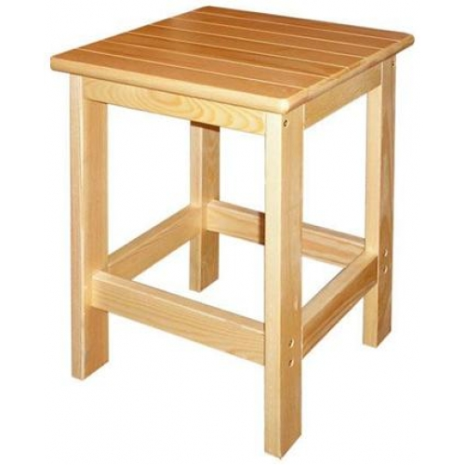
Изделия
10
Табурет

Slide 41
Изделия
20
Соединения на гвоздях могут быть серединными и …

Slide 42
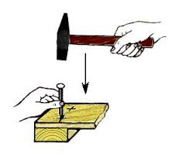
Изделия
20
Концевыми

Slide 43
Изделия
30
Соединение деталей из древесины в единое изделие называется… .

Slide 44
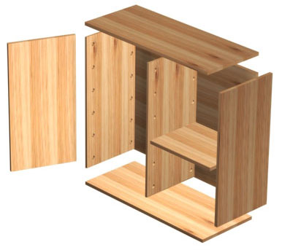
Изделия
30
Сборкой

Slide 45
Изделия
40
Какие сверла применяют для сверления неглубоких отверстий большого диаметра?

Slide 46
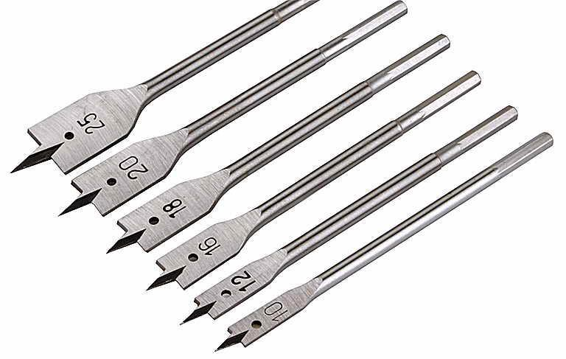
Изделия
40
Перовые свёрла

Slide 47
Изделия
50
Для чего предназначены пилы с прямыми зубьями, а для чего – с наклонными?

Slide 48
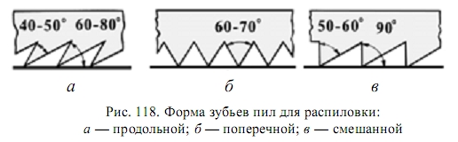
Изделия
50
Пилы с прямыми зубьями предназначены для поперечного пиления , а пилы с зубьями с наклоном для продольного пиления зубья с наклоном.

